Slide 1
DENT CLINICA DENTAL
Componentes:
M.ª Dolores Mangue
Pedro Mba Obono
Profesor: Fermín Copoboru Loeri

Slide 2
PARTE GENERAL O TEORICA
Definición del problema: El desarrollo de un software de gestión integral para una clínica dental representa una solución tecnológica crucial para optimizar la administración y el seguimiento de pacientes en el ámbito de la odontología.
Justificación del problema: La gestión de una clínica dental moderna implica manejar un volumen significativo de información compleja, desde historiales clínicos y citas hasta inventarios y datos financieros.

Slide 3
OBJETIVOS GENERALES
Desarrollar un software para lo que es la gestión y el monitoreo de una clínica dental.

Slide 4
OBJETIVOS ESPECIFICOS
Gestion de pacientes
Gestion del personal
Funcionalidades adicionales.
Reportes
Interfaz de usuarios y experiencia de usuario
Seguridad y privacidad

Slide 5
METODOLOGIA DE INVESTIGACION
Hemos investigado todo sobre nuestra clínica en internet, para saber de manejo y como se hacen las cosas en las clínicas dentales.

Slide 6
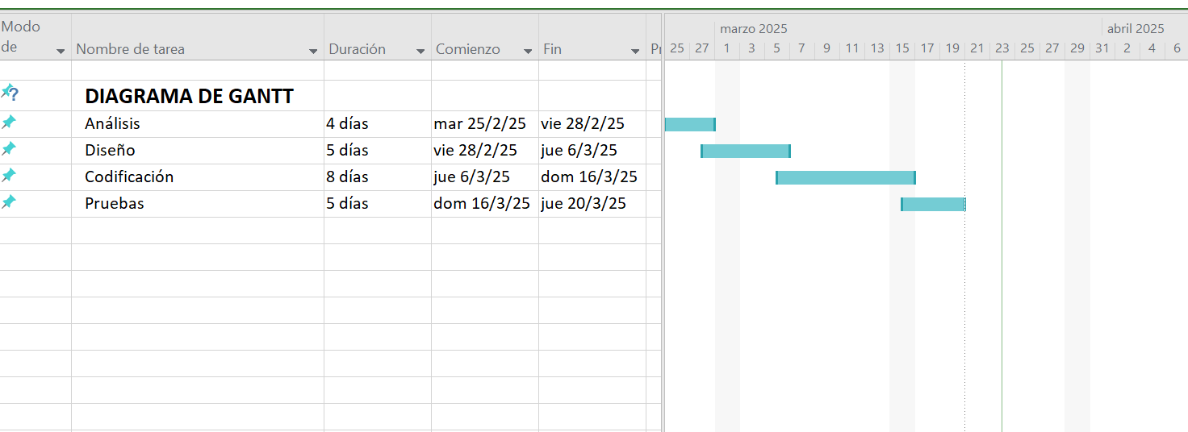
DIAGRAMA DE GANTT

Slide 7
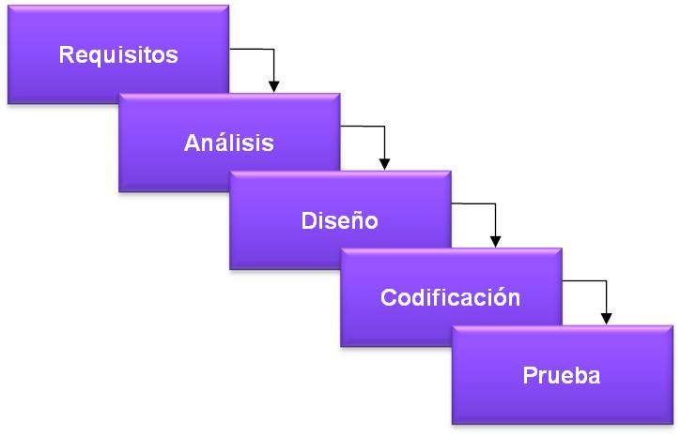
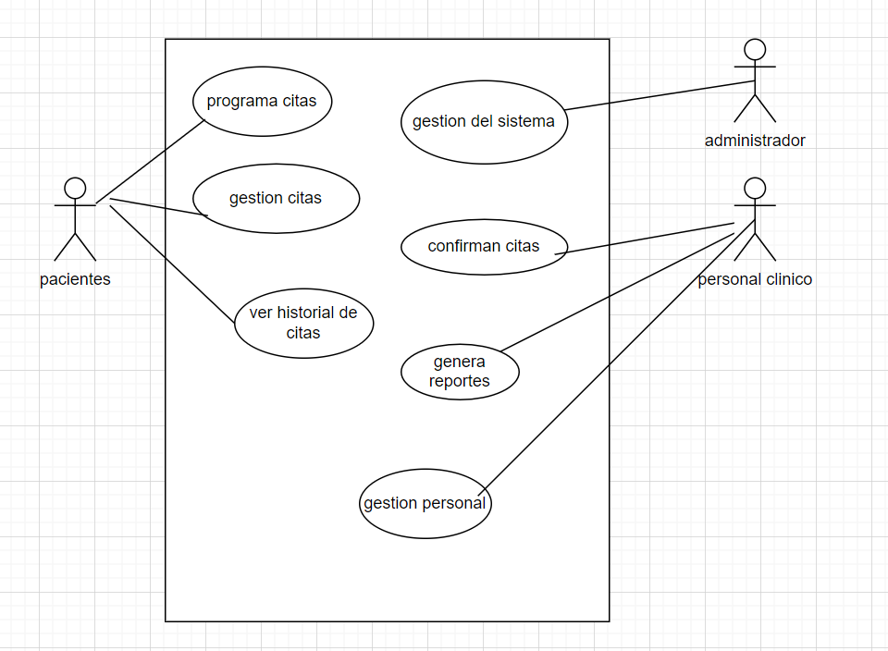
PARTE ESPECIFICA O ANALÍTICA
Diagrama de vida util
Caso de uso

Slide 8
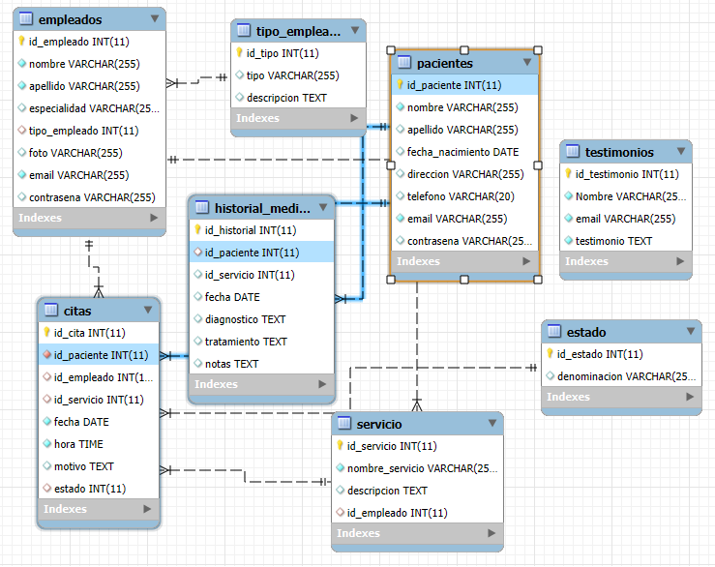
DISEÑO LOGICO DE LA BASE DE DATOS

Slide 9
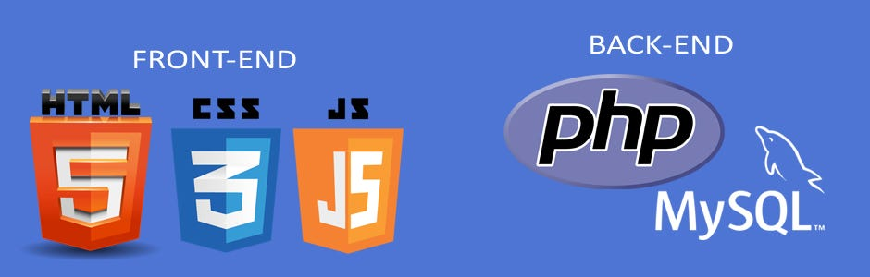
TECNOLOGIAS Y HERRAMIENTAS UTILIZADAS

